Slide 1
抗菌药物处方审核要点
郭冬杰
中日友好医院 重症医学临床药师

Slide 2
抗菌药物处方审查包含要素
有使用抗感染药物的指征
选药适宜
联合治疗适宜
给药剂量适宜
给药途径适宜
配制方法适宜
无不良相互作用
患者无其他高风险或禁忌证的问题

Slide 3
使用抗感染药物的指征
有无治疗的指征
  感染与非感染的鉴别
  自限性感染疾病（普通感冒等）
  诊断不全
    不适宜的诊断：发热，菌群失调等
    可能出现继发感染的疾病或症状，但无感染相关诊断：脑梗死，腰痛，糖尿病，皮疹等

Slide 4
使用抗感染药物的指征
有无预防的指征
  不需要预防的
    普通感冒、麻疹、水痘等病毒性疾病；
    昏迷、休克、 中毒、心力衰竭、肿瘤、应用肾上腺皮质激素等患者；
    留置导尿管、留置深静脉导管以及建立人工气道（包括气管插管或气管切口）患者
  可以预防的
    外科手术预防（按切口类别、危险因素等判断）
    造血干细胞移植、实体器官移植、长期使用糖皮质激素时特定病原菌预防（CMV、PJP、真菌等）

Slide 5
药物选择适宜
抗菌谱符合感染疾病的常见病原体及耐药菌风险
  依据感染部位和发病地点（社区、院内）
    社区常见疾病可能的细菌（无基础疾病）
      耳鼻喉、上呼吸道：肺炎链球菌、流感嗜血杆菌、卡他莫拉菌
      外伤：金黄色葡萄球菌
      丹毒、蜂窝组织炎：溶血性链球菌、金黄色葡萄球菌
      尿路感染：大肠埃希菌、肠球菌、念珠菌
      腹泻：空肠弯曲菌、沙门菌、志贺菌、大肠埃希菌、艰难梭菌

Slide 6
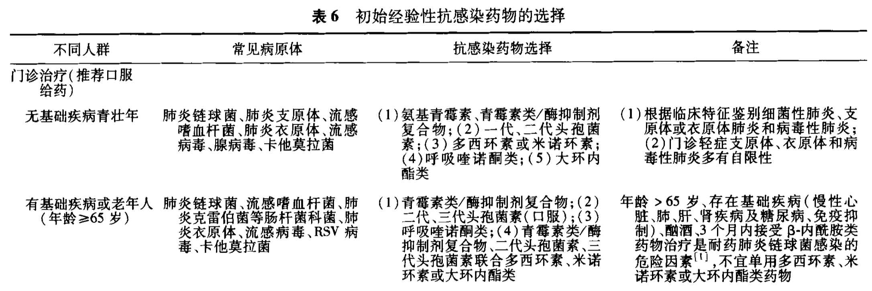
药物选择适宜
抗菌谱符合感染疾病的常见病原体及耐药菌风险
  依据病人的性别、年龄、基础疾病等来判断

Slide 7
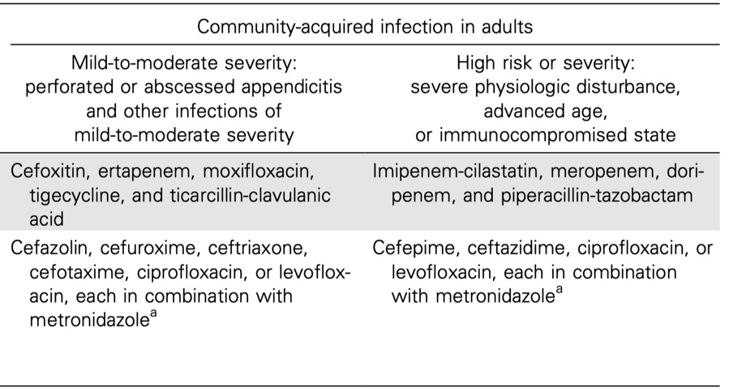
药物选择适宜
高危因素
社区复杂性腹腔感染药物选择
到过高耐药地区
已知有耐药菌定植
高龄
免疫抑制
初始干预措施延迟24小时以上
无法获得充分清创或通过引流充分控制感染
器官功能障碍的程度
伴有其他共存疾病(如，肾病或肝病、恶性肿瘤、造成免疫功能低下的情况)
严重腹膜受累或弥漫性腹膜炎
白蛋白水平低
营养状况不良

Slide 8
常用抗菌药物的大致定位
青霉素：链球菌，梅毒，产气荚膜梭菌，放线菌
阿莫西林克拉维酸，氨苄西林舒巴坦：链球菌，金葡菌，流感嗜血杆菌，卡他莫拉菌，大肠埃希菌
一代头孢：金葡菌，化脓链球菌（不包括肺炎链球菌）
二代头孢：金葡菌，链球菌，大肠埃希菌，流感嗜血杆菌，卡他莫拉菌
三代头孢：链球菌，大肠埃希菌，流感嗜血杆菌，卡他莫拉菌
喹诺酮：肺炎链球菌，大肠埃希菌，流感嗜血杆菌，卡他莫拉菌，支原体，衣原体，军团菌
阿奇霉素：支原体（耐药多），衣原体，军团菌，流感嗜血杆菌
四环素：支原体，衣原体
氨基糖苷：革兰阴性菌

Slide 9
常用抗菌药物的在院内感染的主要定位
头孢他啶：铜绿假单胞菌，肠杆菌
头孢哌酮舒巴坦：铜绿假单胞菌，耐药肠杆菌
哌拉西林他唑巴坦钠：厌氧菌，耐药肠杆菌，铜绿假单胞菌
碳青霉烯：重症感染有耐药菌风险，耐药菌感染，厌氧菌混合感染
替加环素：耐药鲍曼不动，耐药肠杆菌科细菌
多黏菌素B：耐药鲍曼不动，耐药肠杆菌科细菌，耐药铜绿假单胞菌
头孢他啶阿维巴坦：产丝氨酸酶的耐碳青霉烯肠杆菌
氨基糖苷：耐药阴性菌、铜绿假单胞菌的联合治疗
环丙沙星：铜绿假单胞菌联合治疗

Slide 10
同类药物之间的区别
 | 关注点
头孢氨苄 | 金葡菌、化脓性链球菌感染首选 生物利用角度低，给药频次多
头孢呋辛 头孢丙烯 | 口服二代头孢中作用比较全面，对肺链作用好 头孢丙烯在扁桃体分布较好
头孢克洛 | 口味较好，适合儿童 对肺炎链球菌作用较弱
头孢地尼 | 口味较好，适合儿童 生物利用度（20-25%），国内说明书剂量偏低
头孢克肟 | 对金葡菌作用很差，不适宜 对肺链等阳性球菌较弱

Slide 11
同类药物之间的区别
 | 优点 | 缺点
头孢曲松 | 阳球作用好 - 对链球菌作用强 - 部分金葡菌感染也可使用 | 不覆盖铜绿 不覆ESBL
头孢他啶 | 覆盖铜绿 对阴性菌作用优于曲松 | 对阳性球菌作用差（金葡菌、肺链等） ESBL耐药多
头孢哌酮舒巴坦 | 覆盖铜绿 含酶抑制剂，覆盖产ESBL细菌 | 对阳性球菌作用差（金葡菌、肺链等）

Slide 12
同类药物之间的区别
 | 肺炎链球菌 | 铜绿假单胞菌 | 厌氧菌
环丙沙星 | 作用差 | 作用好 | 不覆盖
左氧氟沙星 | 作用好 | 覆盖 | 不覆盖
莫西沙星 | 作用最好 | 不覆盖 | 覆盖

Slide 13
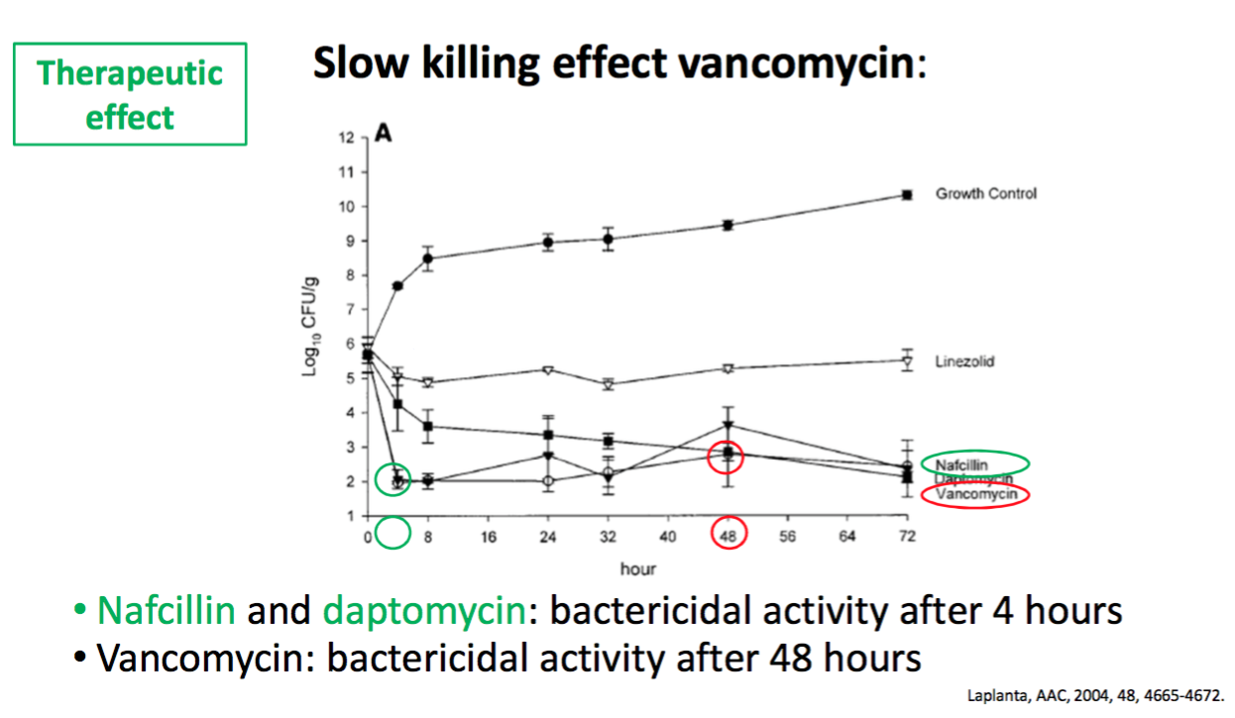
药物选择上的误区
“高级”的抗菌药物一定比“低级”的更好。越是重症病人越要选择更“高级”的抗菌药
MSSA相关感染性心内膜炎
万古霉素 vs 萘夫西林
失败率 20% vs 4%
复发率万古霉素显著高于萘夫西林
Medicine (Baltimore) 2003; 82:333-9
MSSA相关菌血症
万古霉素 vs 头孢唑林
失败率 31.2% vs 13%
Clin Infect Dis. 2007; 44:190-6

Slide 14
药物选择适宜
不合理案例举例
  男，22岁，诊断：肺炎。治疗：头孢他啶
  男，45岁，诊断：外伤。治疗：头孢克肟
  女，44岁，诊断：丹毒。治疗：依替米星
  男，36岁，诊断：尿路感染。治疗：克林霉素
  女，42岁，诊断：金葡菌血流感染。治疗：莫西沙星

Slide 15
药物选择适宜
根据感染部位选药适宜
  中枢感染：头孢曲松
  尿路感染：环丙沙星，左氧氟沙星、头孢他啶
  胆道感染：头孢曲松、头孢哌酮
感染部位选药不适宜案例
  尿路细菌感染选莫西沙星
  尿路念珠菌感染选伏立康唑、泊沙康唑或卡泊芬净
  金葡菌中枢感染选头孢唑林

Slide 16
联合治疗适宜性
《抗菌药物临床应用指导原则》中关于联合用药的指征
  病原菌尚未查明的严重感染，包括免疫缺陷者的严重感染。
  单一抗菌药物不能控制的严重感染，需氧菌及厌氧菌混合感染，2 种及 2 种以上复数菌感染，以及多重耐药菌或泛耐药菌感染。
  需长疗程治疗，但病原菌易对某些抗菌药物产生耐药性的感染，如某些侵袭性真菌病；或病原菌含有不同生长特点的菌群，需要应用不同抗菌机制的药物联合使用，如结核和非结核分枝杆菌。
  毒性较大的抗菌药物，联合用药时剂量可适当减少，但需有临床资料证明其同样有效。如两性霉素 B 与氟胞嘧啶联合治疗隐球菌脑膜炎时，前者的剂量可适当减少，以减少其毒性反应。

Slide 17
联合用药不适宜案例
  男，32岁，诊断：多发伤。治疗：注射用头孢唑肟 2g iv bid，依替米星氯化钠注射液 0.3g iv qd
  女，42岁，诊断：诊断：尿路感染。治疗：注射用拉氧头孢 2g bid，奥硝唑氯化钠注射液 0.5g iv qd

Slide 18
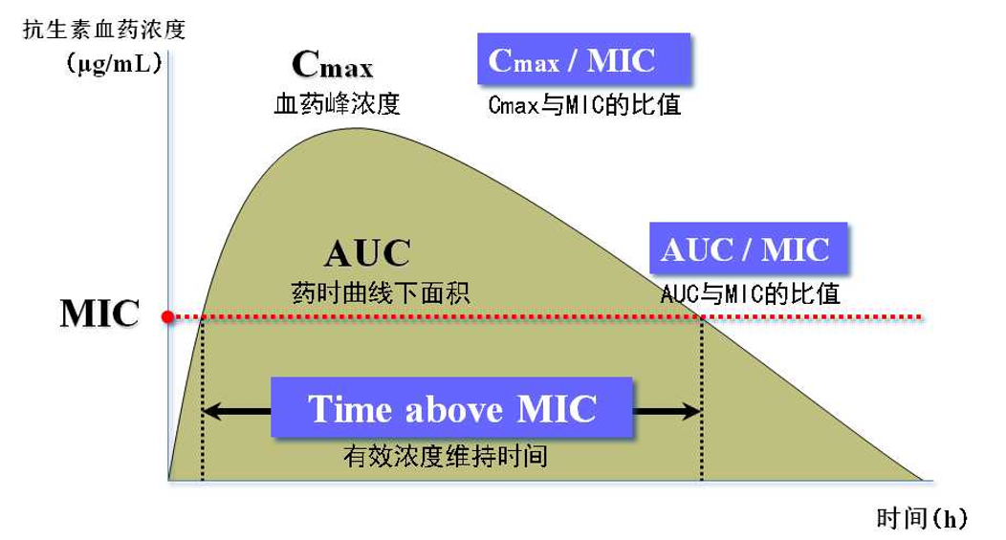
给药剂量适宜
根据PK/PD药
  时间依赖性
  浓度依赖性

Slide 19
给药剂量适宜
根据PK/PD药
分类 | 作用特性 | 监测参数 | 抗菌药物
浓度依赖性 (长PAE) | 浓度越高抑菌效果越好；浓度低于MIC也可有效抑制细菌生长 | C_{max}/MIC AUC₀₋₂₄/MIC | 氨基糖苷类、喹诺酮类、甲硝唑、达托霉素、两性霉素B、棘白素类
时间依赖性 (长PAE) | 浓度需要高于MIC，但长PAE使得低浓度下也有抑菌作用 | AUC₀₋₂₄/MIC | 糖肽类、阿奇霉素、替加环素、四环素、三唑类抗真菌药物
时间依赖性 (短PAE) | 浓度高于MIC才有抑菌效果 | f%T＞MIC | 青霉素类、头孢菌素类、碳青霉烯类、红霉素、克林霉素、利奈唑胺、氟胞嘧啶

Slide 20
给药剂量适宜
适宜的用法用量既与抗菌药物的PK/PD相关，也与感染部位和感染严重程度相关，并非一成不变。
比如左氧氟沙星
  通常感染：0.5g qd
  肺炎：0.5g 或 0.75g qd
  尿路感染：0.25g qd
头孢呋辛静脉使用时，剂量为0.75-1.5g q8h
头孢呋辛酯口服给药时为0.25-0.5g q12h

Slide 21
给药剂量适宜
不适宜的给药剂量
  女，3岁10月，诊断：急性扁桃体炎。治疗：注射用氟氯西林钠 1.5g qd
  男，32岁，诊断：肺炎。治疗：注射用头孢西丁钠 2g q12h
  男，52岁，诊断：医院获得性肺炎。治疗：亚胺培南西司他丁 0.5g q12h

Slide 22
广谱青霉素不同制剂的差异
 | 阿莫西林氨苄西林 | 阿莫西林克拉维酸钾氨苄西林舒巴坦
应用 | 链球菌、肠球菌 李斯特菌、产气荚膜梭菌 幽门螺旋杆菌（阿莫西林） | 阴性菌（流感嗜血杆菌、卡他莫拉菌、肠杆菌科） 厌氧菌
剂量 | 阿莫西林胶囊：0.5-1g q6-8h | 阿莫西林克拉维酸片(7:1)：457-914mg q12h 注射用阿莫西林克拉维酸：1.2g q8h
 | 注射用氨苄西林：1-2g q6-8h，最高每日12g | 注射用氨苄西林舒巴坦(2:1)：1.5-3g q6h

Slide 23
阿莫西林克拉维酸钾不同配比口服制剂说明书剂量对比
 | 2:1制剂 | 7:1制剂
说明书推荐剂量 | 每次0.375-0.75g，一天2次 | 每次0.457-0.914g，一天2次
阿莫西林剂量 | 0.5-1g/日 | 0.8-1.6g/日
克拉维酸剂量 | 0.25-0.5g/日 | 0.114-0.228g/日
解决办法？
每次：阿莫西林克拉维酸（2:1）1片+阿莫西林胶囊3粒

Slide 24
耐药阴性菌治疗中的PK/PD
β内酰胺类药物是核心药物，更需要满足PK/PD要求：%T＞MIC
  给药频次：肾功能不全时头孢他啶阿维巴坦与头孢他啶调整不同
  治疗耐药阴性菌的β内酰胺药物的需要更长的输注时间
  更准确的方法：谷浓度＞4×6MIC
CrCl （ml/min） | 头孢他啶剂量 | 头孢他啶阿维巴坦剂量 （以头孢他啶计）
1-50 | 1g q12h | 1g q8h
16-30 | 1g q24h | 0.75g q12h
6-15 | 0.5g q24h | 0.75g q24h
＜5 | 0.5g q48h | 0.75g q48h
药物 | 输注时间 （说明书或指南）
头孢他啶阿维巴坦 | 2-3小时
头孢洛生他唑巴坦 | 3小时
氨曲南阿维巴坦 | 3小时
头孢德罗 | 3小时
舒巴坦 | 4小时
舒巴坦度洛巴坦 | 3小时

Slide 25
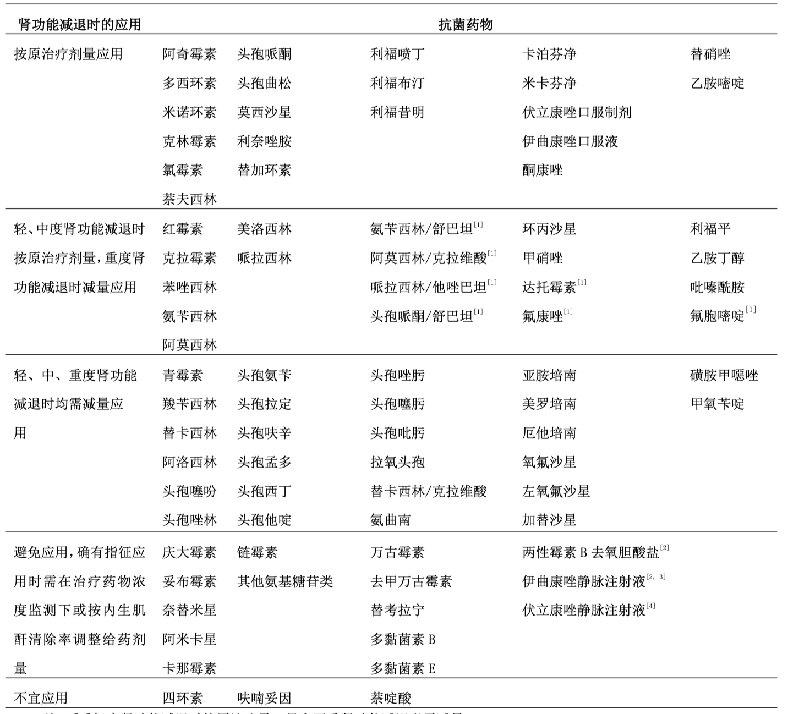
肾功能不全时的剂量调整
依据：肾小球滤过率
方法：①肌酐清除率计算（CG公式）
②eGFR计算（CKD-EPI公式）

Slide 26
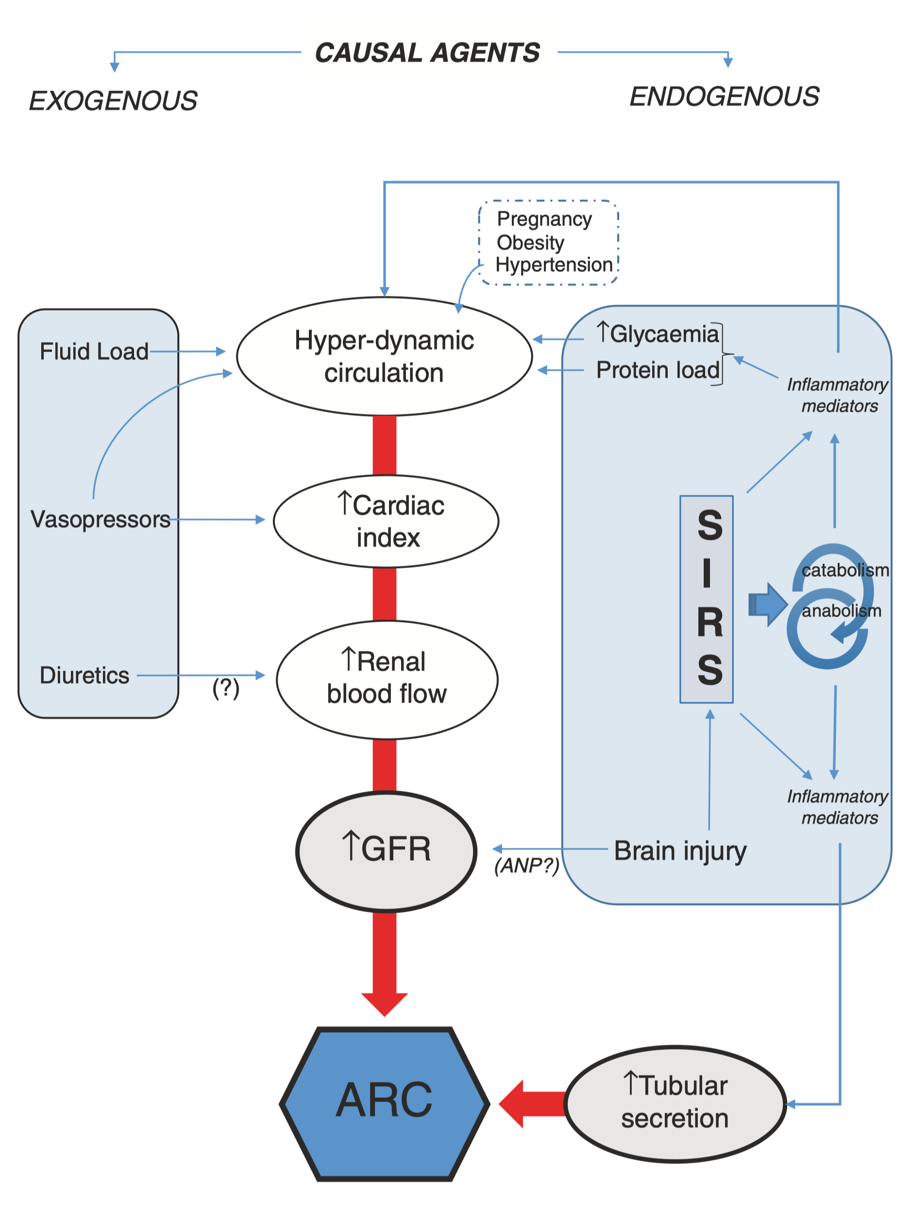
肾清除亢进
（augmented renal clearance，ARC）
易被忽略的重要生理状态
ARC：CrCl＞130ml/(min·1.73m²)
常见于
  免疫反应和炎症反应
  补液与液体复苏
  血管活性药
  肾脏功能恢复
危险因素
青年人，脓毒症，创伤，烧伤，手术后（特别是神外手术），粒缺伴发热，囊性纤维化
受ARC影响的“非肾脏清除药物”
  多黏菌素B
  利奈唑胺
Curr Pharm Biotechnol. 2011 Dec;12(12):2020-9
Antibiotic Pharmacokinetic/ Pharmacodynamic Considerations in the Critically Ill.

Slide 27
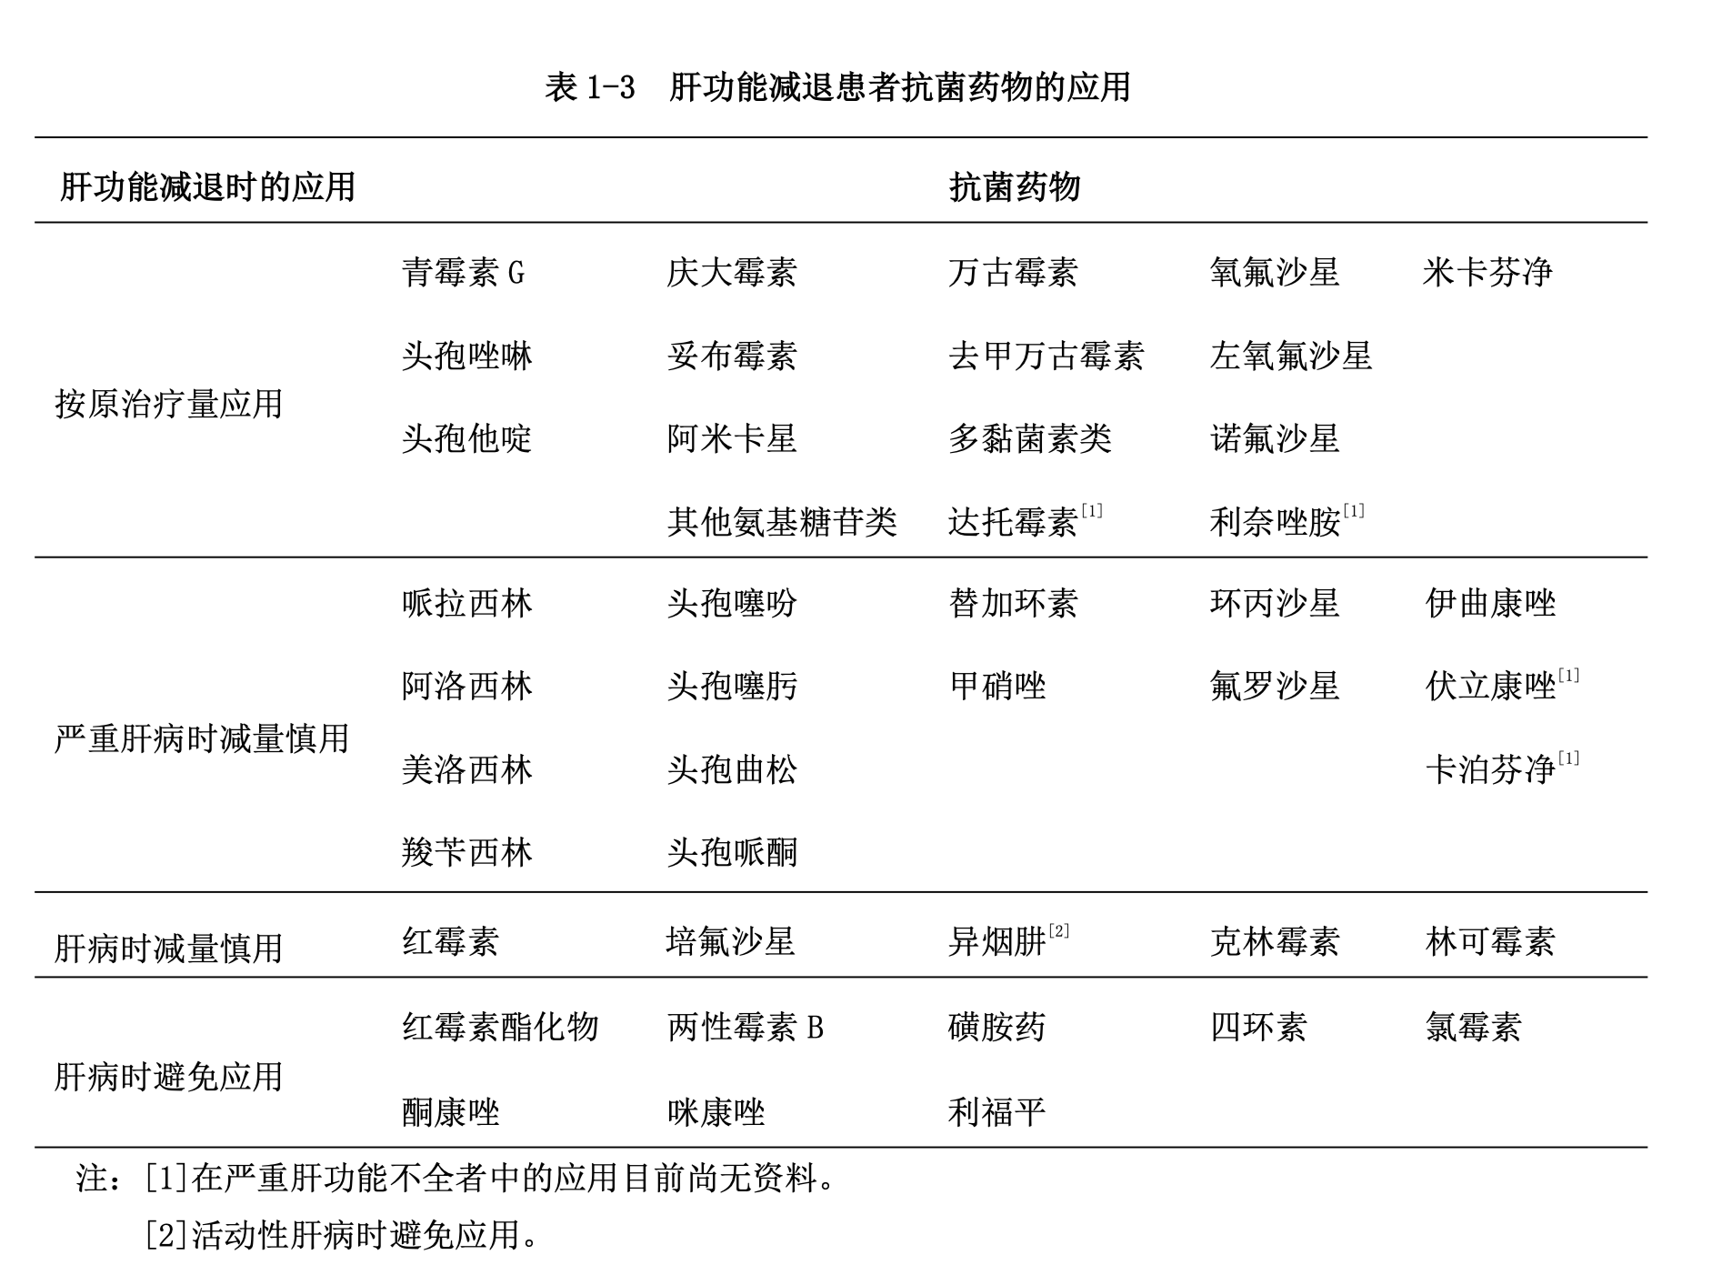
肝功能不全的剂量调整
依据：？
方法：Child-Pugh评分?

Slide 28
给药途径适宜
口服与静脉的选择
生物利用度（bioavailability，F）
  药物经血管外途径给药后吸收进入全身血液循环的相对量，单位为%
  通常与静脉给药后的体内药量相比
  常用来评价口服制剂能否替代静脉制剂的依据之一
高生物利用度药物
  喹诺酮，利奈唑胺，氟康唑，伏立康唑，艾沙康唑，磺胺
  口服使用更大剂量：环丙沙星，奥马环素
低生物利用度药物
  伊曲康唑，泊沙康唑，阿昔洛韦，更昔洛韦
  头孢地尼

Slide 29
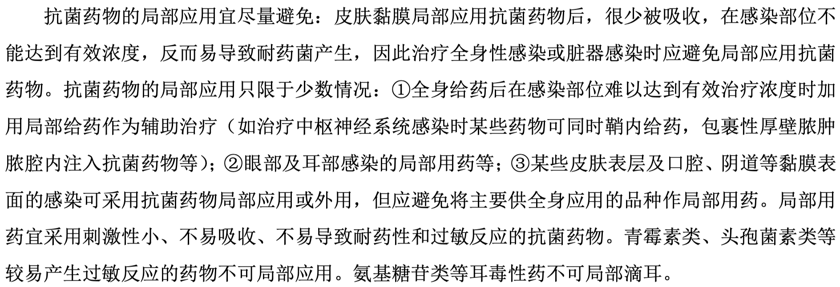
给药途径适宜
抗生素局部用药问题
《抗菌药物临床应用指导原则（2015版）》

Slide 30
给药途径适宜
注射剂口服
  万古霉素、替考拉宁：伪膜性肠炎
  氨基糖苷：肠道准备
注射剂吸入给药（有争议）
  阿米卡星、妥布霉素：结构性肺病伴铜绿、NTM感染
  多黏菌素类：MDR菌
  两性霉素B：肺真菌病治疗，肺移植术后真菌预防
其他局部用药
  万古霉素骨髓泥
  不适宜的局部用药：β内酰胺药物冲洗

Slide 31
配制方法适宜
糖和盐的区别？
  pH值、电解质
溶媒不使用糖的抗菌药
  阿莫西林，氨苄西林，厄他培南，红霉素，卡泊芬净
溶媒不使用盐的抗菌药
  两性霉素B脱氧胆酸盐及脂质体
溶媒不使用含钙的抗菌药
  头孢曲松

Slide 32
配制方法适宜
为什么有溶媒量/浓度的要求
  溶解度差
    亚胺培南西司他丁（0.5g/100ml）
  预防不良反应要求
    万古霉素（0.5g/100ml）、氨基糖苷（100-200ml）、克林霉素（0.6g/100ml）、阿昔洛韦（0.7g/100ml）、阿奇霉素（0.5g/100ml）
  局部刺激性、血管炎

Slide 33
输注速度要求
输注过快可能出现不良反应
  万古霉素：红人综合征
  喹诺酮、氨茶碱：心脏不良反应、
  亚胺培南、阿奇霉素：胃肠反应
  氨基糖苷、克林霉素：神经肌肉阻滞
  膦甲酸钠、阿昔洛韦、更昔洛韦：肾损害
  两性霉素B：输液反应
输注过快影响治疗效果
  β内酰胺类药物

Slide 34
相互作用
药物相互作用的内涵
药动学
药效增加
相互作用
药效学
药效减弱

Slide 35
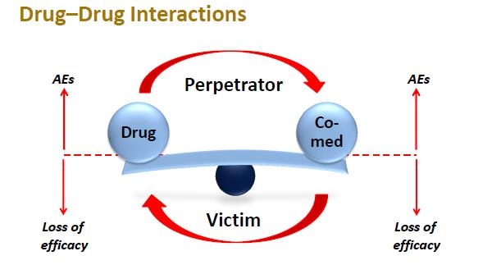
药物相互作用（DDI）的两个方面
药物被其他药物影响（as a victim）
药物影响其他药物（as a perpetrator）

Slide 36
相互作用
吸收
  高价金属阳离子影响四环素、喹诺酮的吸收
  pH升高减少伊曲康唑、泊沙康唑吸收
代谢
  基于P450酶的作用
    肝药酶强抑制剂：红霉素、克拉霉素、唑类
    肝药酶强诱导剂：利福平
  基于转运体的作用
    肝药酶及P糖蛋白双重抑制剂：伊曲康唑
    OATP转运体抑制剂：来特莫韦
排泄
  丙磺舒与青霉素类药物
重点关注
他汀、免疫抑制剂、长春新碱、TKI类、苯二氮䓬等

Slide 37
相互作用
不良反应叠加
  肾毒性药物：青霉素、头孢菌素、氨基糖苷、万古霉素、多黏菌素与非甾体抗炎药、袢利尿剂、顺铂等
  神经肌肉阻滞：氨基糖苷、克林霉素、多黏菌素
  骨髓抑制：利奈唑胺、磺胺、阿昔洛韦、更昔洛韦
  QT间期延长：大环内酯、唑类、喹诺酮

Slide 38
相互作用
不良相互作用举例
  利福平与伏立康唑同用：伏立康唑浓度极低
  阿米卡星与克林霉素同用：神经肌肉组滞
  伊曲康唑与辛伐他汀同用：他汀相关肌病
  更昔洛韦与复方磺胺甲噁唑同用：骨髓抑制、肾损害
  伏立康唑、左氧氟沙星、胺碘酮与莫沙必利同用：QTc延长
  双硫仑反应：部分头孢、硝基咪唑类
  美罗培南与丙戊酸：丙戊酸体内暴露不足，抗癫痫失败
当存在相互作用时，尽可能避免，但当利大于弊时，在严密监测下仍可使用

Slide 39
As a Victim
3A4抑制剂
强：利托那韦、克拉霉素；中：环孢素、阿瑞匹坦、克唑替尼、伊马替尼、维拉帕米、地尔硫卓
  升高伊曲康唑、艾沙康唑浓度
  部分升高伏立康唑浓度
2C19抑制剂
强：氟康唑、氟西汀；弱：奥美拉唑
  升高伏立康唑浓度
2C19诱导剂
利托那韦、来特莫韦
  降低伏立康唑康唑浓度
三唑类药动学特点
氟康唑 | 伊曲康唑 | 伏立康唑 | 泊沙康唑 | 艾沙康唑
原型经肾脏排泄，可用于尿路感染 半衰期27h | 主要通过3A4代谢 半衰期21-64h（非线性） | 主要通过2C19代谢，其次为2C9、3A4 半衰期6h（非线性） | 葡萄糖醛酸化（UGT1A4）代谢 半衰期25h | 主要通过3A4代谢 半衰期115h

Slide 40
As a Perpetrator
CYP450抑制剂
CYP类型 | 强抑制剂 | 中抑制剂 | 弱抑制剂 | 底物
3A4 | 伊曲康唑 伏立康唑 泊沙康唑 | 氟康唑 艾沙康唑 |  | 「咪达唑仑，阿普唑仑」「辛伐他汀，阿托伐他汀」「秋水仙碱」「钙拮抗剂」「西地那非、他达那非」「替格瑞洛」「环孢素、他克莫司，西罗莫司」「地塞米松、氟替卡松、甲强龙」「长春新碱、伊立替康、紫杉醇」
2C19 | 氟康唑 |  | 伏立康唑 | 奥美拉唑，地西泮，氯吡格雷
2C9 |  | 氟康唑 | 伏立康唑 | 华法林，氟伐他汀，格列美脲

Slide 41
患者无其他高风险或禁忌证的问题
肾功能不全时选用肾毒性药物：一代头孢，氨基糖苷，万古霉素等
肝功能不全时选用肝损害药物：环酯红霉素，磺胺类，四环素类，利福平
年龄相关：
  幼儿不宜使用：喹诺酮，四环素，氨基糖苷
  老年人不良反应风险较大的：喹诺酮，氨基糖苷，万古霉素，磺胺，大环内酯
过敏问题
  青霉素过敏：皮试还是用药后
  交叉过敏的问题？
  其他可选药物有哪些？
  哪些需要皮试？如何做
当存在高风险甚至禁忌证时，尽可能避免，但当利大于弊时，在严密监测下仍可使用

Slide 42
抗菌药物处方审核与点评不能唯说明书论
说明书的适应证可能并非其主要临床应用
  为了获得上市，制药企业可能选择相对简单的适应证进行有效性临床试验，由此获得对应的适应证，但这并非其临床定位。
  以替加环素为例：
说明书适应证 | 1.复杂性腹腔内感染 2.复杂性皮肤和皮肤软组织感染。 3.社区获得性细菌性肺炎 用药限制： 替加环素不适于医院获得性肺炎或呼吸机相关性肺炎。一项对照临床研究中，替加环素治疗患者死亡率增加和疗效降低。
临床应用 | 广泛耐药（XDR）的鲍曼不动杆菌、肠杆菌科细菌相关感染的治疗（多见于医院获得性肺炎、呼吸机相关性肺炎、腹腔感染等）

Slide 43
抗菌药物处方审核与点评不能唯说明书论
说明书的适应证甚至可能是不合理的用药
药品 | 说明书适应症 | 说明
克林霉素磷酸酯胶囊 | 用于治疗由敏感细菌(如厌氧菌与葡萄球菌、链球菌、肺炎球菌等)引起的感染： 1. 呼吸道感染； 2. 泌尿系统感染； 3. 五官感染及皮肤软组织感染等。 注意:本品代谢产物克林霉素不能通过血脑屏障，对脑膜炎无效；对于厌氧菌感染，本品与甲硝唑有相同的疗效。 | 1. 尿路感染常见病原菌为革兰阴性菌、肠球菌等，克林霉素不敏感 2. 克林霉素主要经过肝脏清除，经肾脏排泄比例低 3. 尿标本不常规报告金葡菌药敏 4. 脆弱拟杆菌耐药率升高明显，已不适于腹腔感染的常规治疗
磷霉素氨丁三醇散剂 | 用于对本品敏感的致病菌所引起的呼吸道感染、下尿路感染(如膀胱炎、尿道炎)和肠道感染以及皮肤软组织感染。（某厂家说明书） | 1. 口服磷霉素生物利用度低，只适用于尿路感染 2. 非尿标本不常规报告药敏

Slide 44
抗菌药物处方审核与点评不能唯说明书论
说明书的适应证甚至可能是不适宜的用药
药品 | 说明书适应症 | 说明
注射用拉氧头孢 | 用于敏感菌引起的各种感染症，如败血症、脑膜炎、呼吸系统感染症(肺炎、支气管炎、支气管扩张症、肺化脓症、脓胸等)，消化系统感染症(胆道炎、胆囊炎等)，腹腔内感染症(肝脓疡、腹膜炎等)，泌尿系统及生殖系统感染症(肾盂肾炎、膀胱炎、尿道炎、淋病、附睾炎、子宫内感染、子宫附件炎、盆腔炎等)，皮肤及软组织感染、骨、关节感染及创伤感染。 | 拉氧头孢主要针对耐药阴性菌和厌氧菌感染。阳性菌为主的感染不是其临床定位。 说明书药理部分： 本品对β－内酰胺酶极为稳定，对革兰氏阴性菌和厌氧菌具有强大的抗菌力，对革兰氏阳性菌作用略弱，对绿脓杆菌亦有一定的抗菌作用。
阿奇霉素片 | 1.化脓性链球菌引起的急性咽炎、急性扁桃体炎。 2.敏感细菌引起的鼻窦炎、急性中耳炎、急性支气管炎、慢性支气管炎急性发作。 3.肺炎链球菌、流感嗜血杆菌以及肺炎支原体所致的肺炎。 4.沙眼衣原体及非多种耐药淋病奈瑟菌所致的尿道炎和宫颈炎。 5.敏感细菌引起的皮肤软组织感染。 | 1. 大环内酯对金葡菌、化脓性链球菌、肺炎链球菌等普遍耐药 2. 皮肤软组织感染的常见病原菌对大环内酯普遍耐药

Slide 45
抗菌药物处方审核与点评不能唯说明书论
说明书的用法用量不一定符合指南
药品 | 说明书剂量 | 说明
青霉素 | 一日200万-2000万单位，分2～4次 | 指南： 草绿色链球菌（MIC 0.12-0.5）：2400万IU/日，q4-6h 肺炎链球菌：1200-2400万IU/日，q4-6h 肠球菌：1800-3000万单位/日，q4h
头孢唑林 | 中重度感染：0.5g-1g q6-8h 严重并威胁生命的感染：1-1.5g q6h | 血流感染、心内膜炎：2g q8h 其他感染：1g-2g q8h

Slide 46
抗菌药物处方审核与点评不能唯说明书论
说明书的用法用量不一定符合临床需要
 | 静脉剂量 | 口服剂量
阿莫西林克拉维酸 | 1.2g q6-8h | 914mg q12h
头孢呋辛 | 1.5g tid-qid | 0.25g q12h
左氧氟沙星 | 0.5g | 0.5g

Slide 47


抗菌药物处方审核与点评不能唯说明书论
不依据说明书，依据什么？
国内外权威指南
循证数据库
John Hopkins ABX Guide
Sanford Guide to Antimicrobial Therapy

Slide 48


